Slide 1
7.31

Slide 2
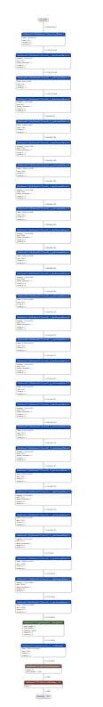
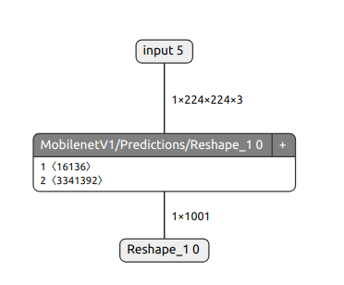
Vela编译DNN Model：
Vela会直接把很多层直接压缩成一层操作：
mobilenet：
和毕设的做的一层Conv2d没任何区别，都是一次Ethos-U操作

Slide 3
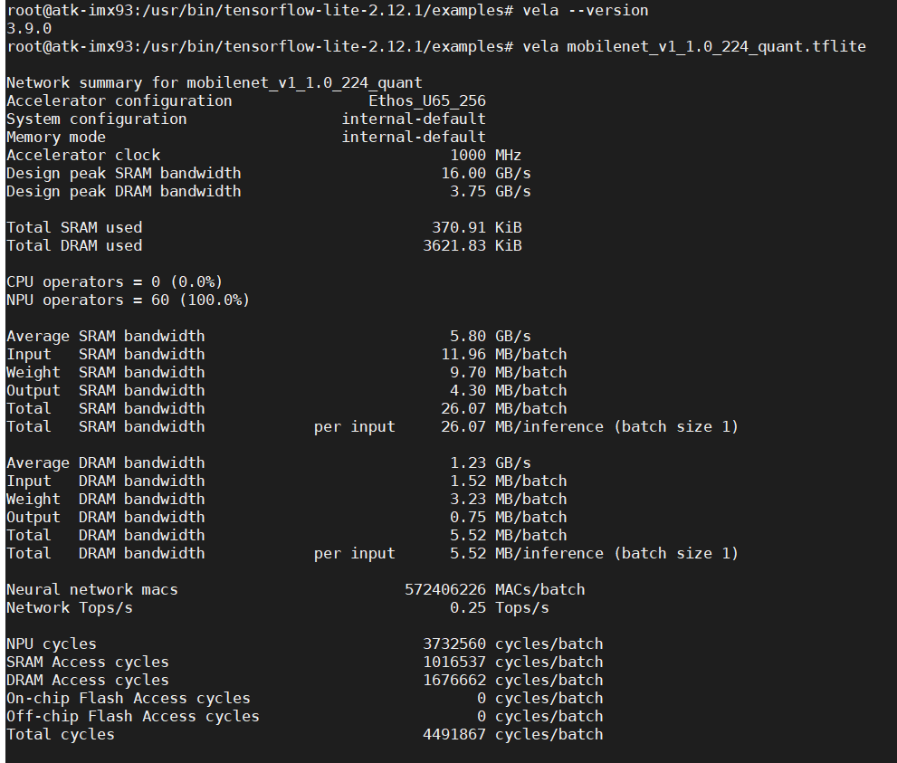

Slide 4

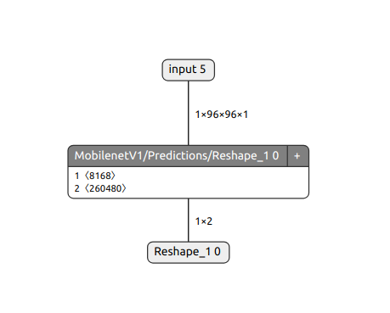
Vela编译DNN Model：
person_detect:

Slide 5
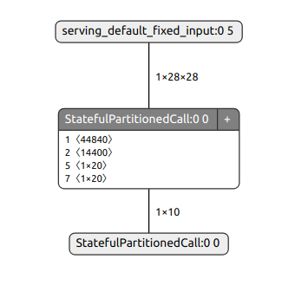
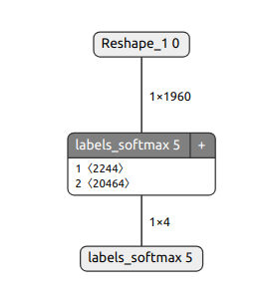
Vela编译DNN Model：
trained_lstm:
micro_speech:

Slide 6
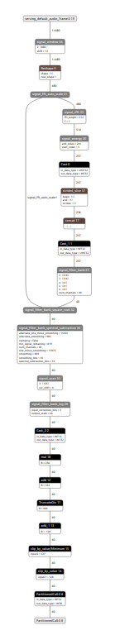
Vela编译DNN Model：
audio_preprocessor:
编译后完全不会放到NPU上运行

Slide 7
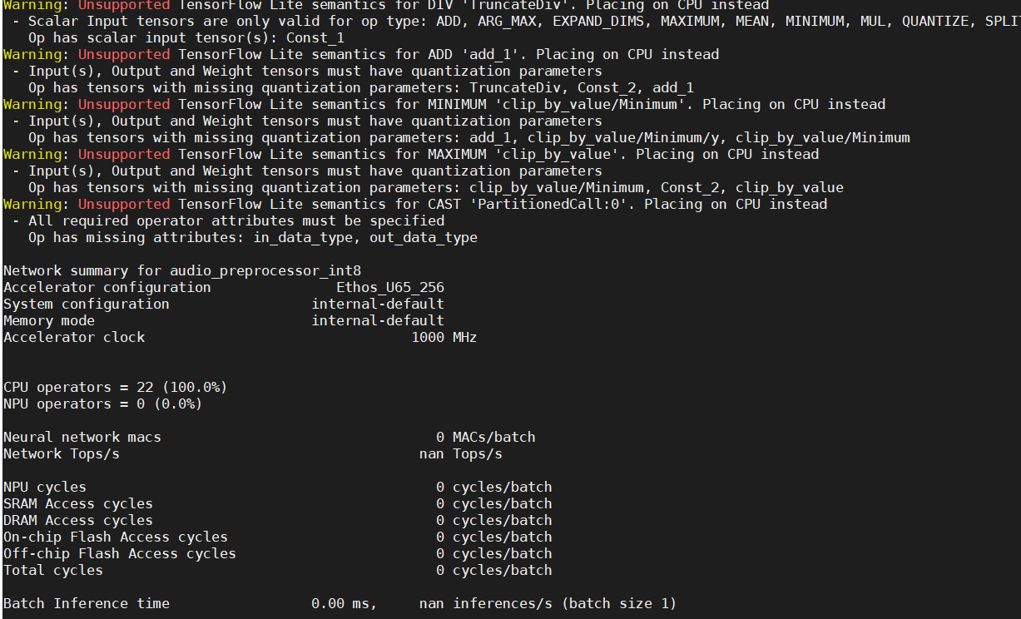

Slide 8
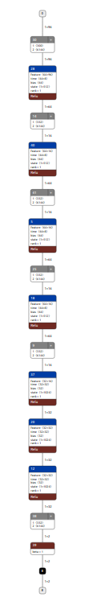

Vela编译DNN Model：
keyword_scramble:目前唯一的存在CPU-NPU调度的模型
问题是：只有一小部分被NPU加速了，加速比不大（只有FullyConnection那块被加速了）
原因是：SVDF等TensorFlow特定算子Vela不支持

Slide 9
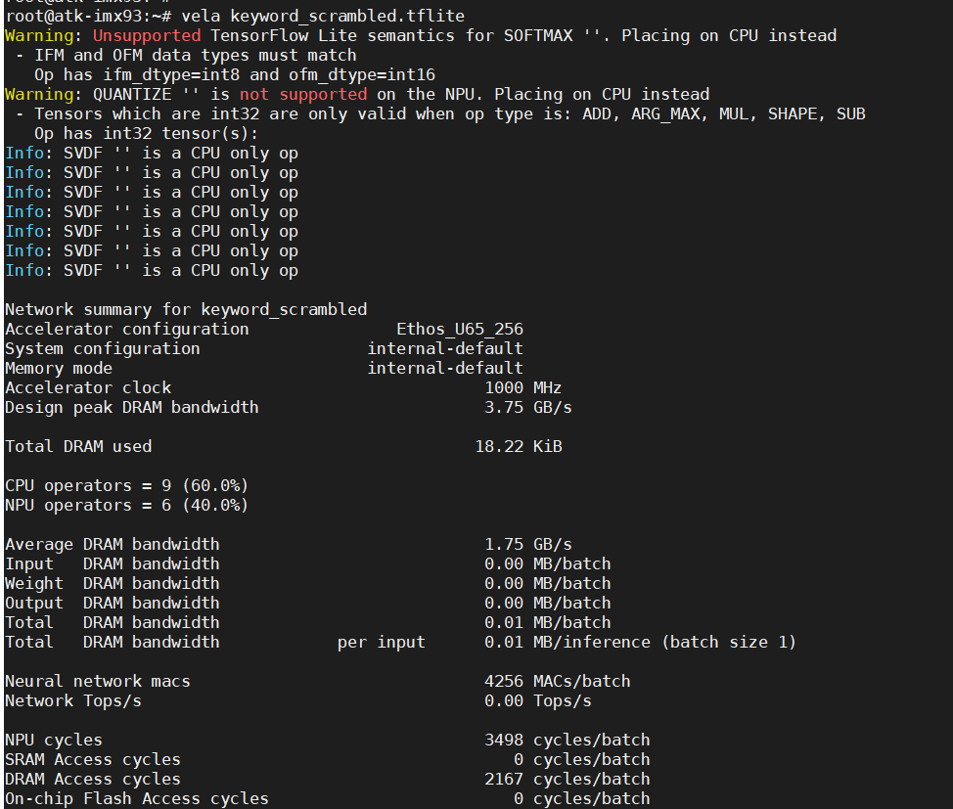

Slide 10
Scheduling：
i.MX93的TFlite推理是在哪里做Scheduling的？
Vela编译期
对算子进行重排，同时指明哪些算子在NPU，哪些算子在CPU。
Delegate
因为CNN的输入取决于前一层的输出，所以在TFlite上的调度是同步＋串行的。在NPU执行完然后通知CPU执行下一层或者CPU执行完通知NPU执行下一层
在i.MX93上，调度很直接，因为整个SoC涉及到推理的内存地址对于A核M核NPU都是共享的，并不涉及到地址的搬运。只需要做同步＋串行计算就可以了。

Slide 11
几篇研究SoC上处理器调度的Paper在研究什么？
mllm NPU（ASPLOS25）：NPU CPU Scheduling for on-device LLM
HeteroLLM（SOSP25）：NPU GPU Scheduling for on-device LLM
ARIA（MobiSys25 Best Paper Award）GPU NPU Scheduling for Mobile AR applicaions(ViTs/VFM)
Band（MobiSys22）NPU/GPU/CPU/DSP Scheduling for CNN

Slide 12
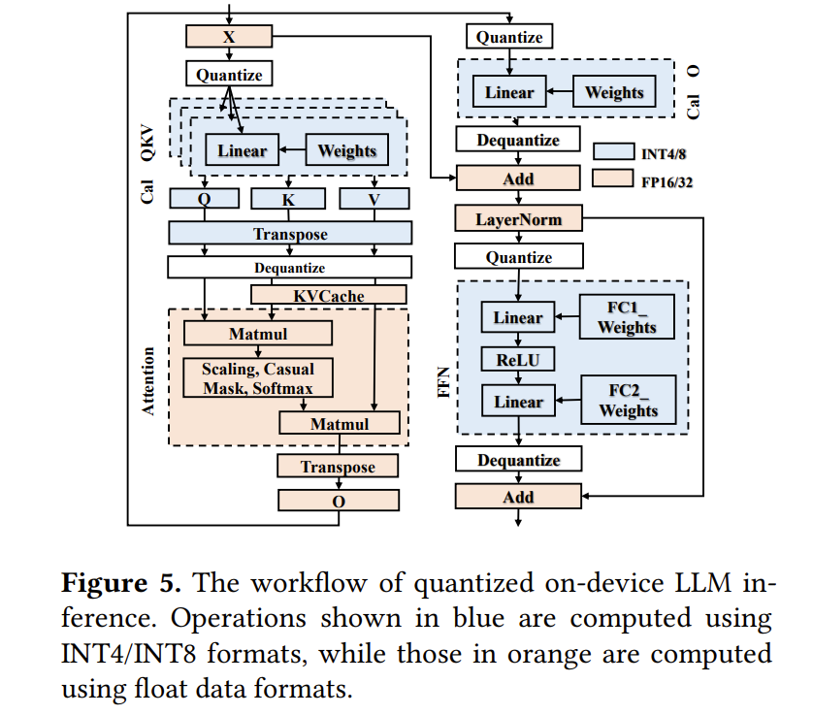
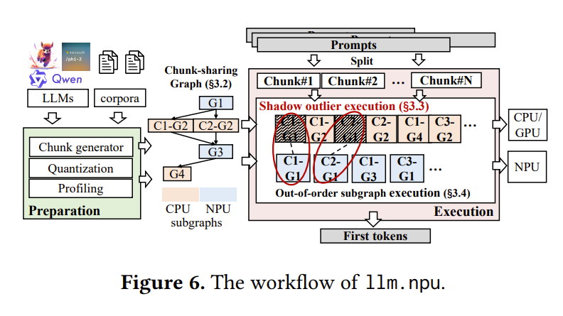
mllm NPU（ASPLOS25）：NPU CPU Scheduling for on-device LLM

Slide 13
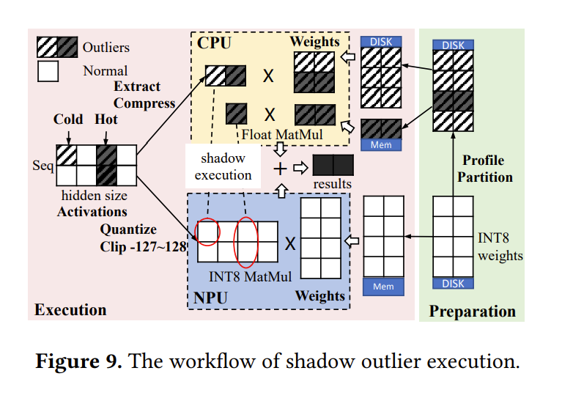
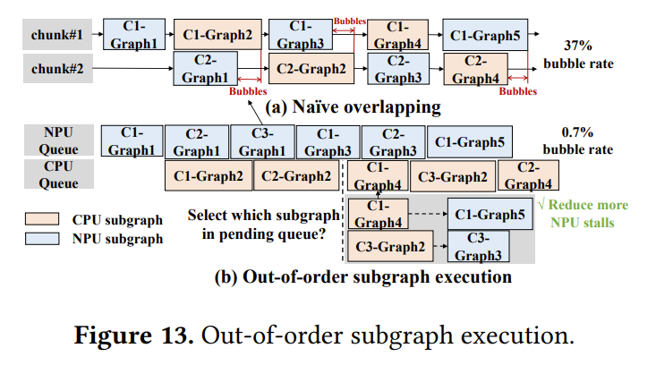

Slide 14
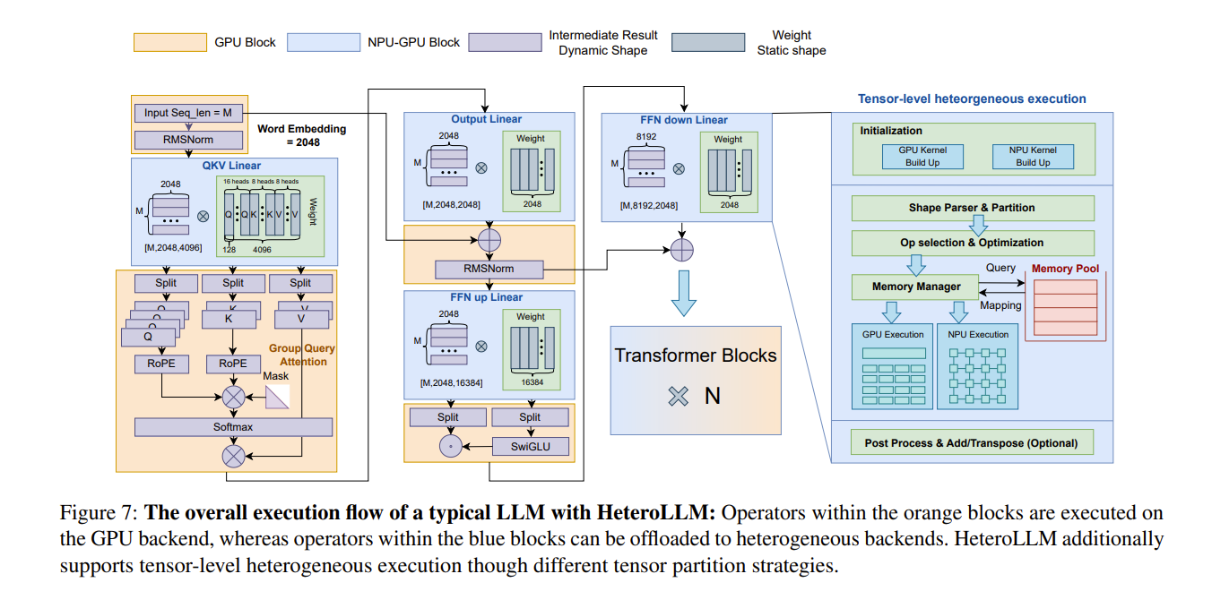

Slide 15
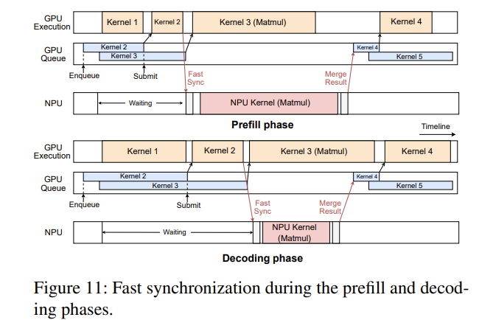
HeteroLLM（SOSP25）：NPU GPU Scheduling for on-device LLM

Slide 16
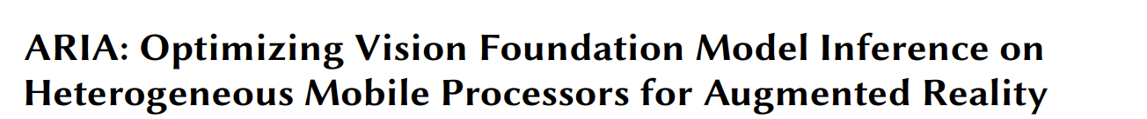
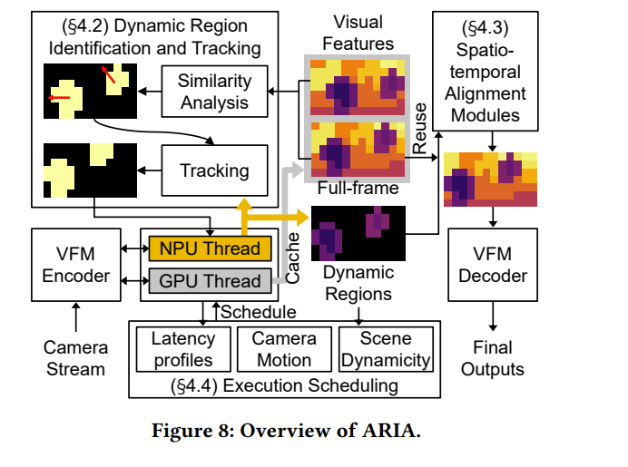
ARIA（MobiSys25 Best Paper Award）GPU NPU Scheduling for Mobile AR applicaions(ViTs/VFM)

Slide 17
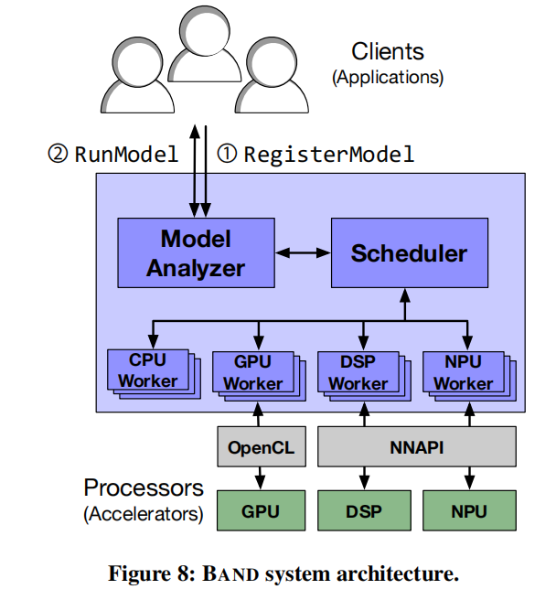
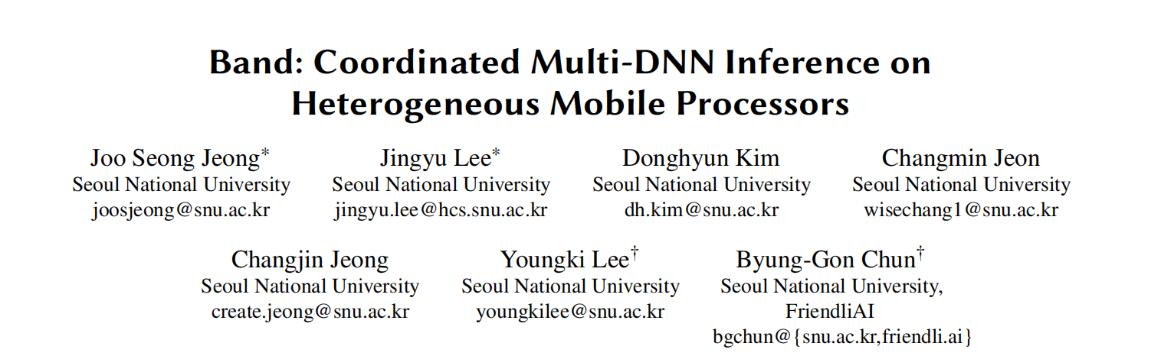
DNN调度相关论文(MobiSys 22)：
针对同时运行的多个CNN进行细粒度（Subgraph level）调度

Slide 18
CNN Layer level并行化：
TFLite默认CNN模型是单线程串行运算的
层间并行要开多个线程然后手动Sync

Slide 19
Scalability:
能否在不改动firmware的情况下在OP-TEE中实现CMD Stream下发NPU？
Cortex A和Cortex M运用rpmsg/MU通信，所以如果不修改firmware，在OP-TEE中也要使用RPMSG通信。
在OP-TEE中实现RPMSG很难很复杂
使用原有的RPMSG会出现安全问题
Encryption/Obfuscation
也许可以把rpmsg-lite（3k SLOC TCB太大）移植到OP-TEE里

